Slide 1

网上书城系统
组长：郭佳怡
组员：谢雨萌、张美旭、张昪、肖静怡
汇报时间：2022年6月20日

Slide 2

项目选题
1
团队章程
2
目录
CONTENTS
项目章程
3
产品需求列表
4
5
用户故事

Slide 3

1
项目选题

Slide 4
项目说明
网上书城系统
本系统的目标是构建网上书籍交易，随着互联网的普及和电子商务的兴起，网上图书销售是网络电子商务在图书销售行业发展的必然结果。网上书城系统是一种典型的网上购物模式，主要包括用户登录注册、订单管理、购物车、图书搜索、支付等基本功能。此外，本系统也将实现在线图书销售系统的后端管理，包括图书的添加、订单的处理等功能。

Slide 5
2
团队章程

Slide 6
团队章程
（一）团队开发
1、每周不定时召开小组会议，地点在腾讯会议，每次会议主要解决团队成员开发过程中遇到的问题、开发情况，相互交流在此过程中遇到的问题，制定下周进度计划。
2、每位成员在完成一阶段的个人任务后，应及时发布在配置系统并告知其他成员。
3、组长安排事宜应充分考虑到各队员的特质与团队项目需求之间的平衡，以便团队能按时完成任务。

Slide 7
团队章程
（二）团队管理
会议有目的有效率
团队成员间多交流
按时完成开发任务
提高团队凝聚力
保证项目正常运行

Slide 8
3
项目章程

Slide 9
项目章程
项目名称：网上书城系统
项目经理：郭佳怡
项目开始日期：2022年5月2日——2022年6月27日
预算信息：
序号 | 起止日期 | 任务 | 提交的阶段成果 | 备注
1 | 第1-3周 | 调研、系统分析 | 任务书、项目立项报告
2 | 第4-7周 | 任务分解、系统设计 | 任务书、项目计划与实施报告
3 | 第8-9周 | 系统实现、撰写报告 | 任务书、项目总结报告、个人学习报告、源代码

Slide 10
项目章程
项目目标：
搭建基于web开发的网络平台，集购物、支付和配送等功能于一体的网上书城。
以图书购买的方便、快捷、送货上门等服务为前提，进行综合信息服务系统的设计；
实现通过Internet互联网对图书购买的相关信息进行发布及图书查询、图书介绍、图书内容浏览等功能。
消费者可进行图书的网上购物和网上支付等活动。
方法：
选择迭代周期为3周，每3周进行展示回顾会议，采用每周会议、每日项目更新的方法保持项目进度同步。
组员在仓库中添加自己的分支上传代码，最后一并整合到主分支。采用接口测试和web自动化测试或手工测试验收项目。

Slide 11
项目章程
角色与职责：
姓名 | 角色 | 职责
郭佳怡 | 项目负责人、质量保证人员、开发人员 | 负责本项目全过程的组织实施，负责监督项目实施过程是否符合项目管理要求。负责完成具体的开发任务分类管理和分类查询显示
谢雨萌 | 开发负责人、开发人员 | 负责组织开发小组根据项目需求、设计，编码实现各部分功能，负责完成具体的开发任务订单管理
张美旭 | 设计负责人、开发人员 | 负责本项目总体设计、详细设计，负责完成具体的开发任务购物车管理
张昪 | 产品负责人、开发人员 | 负责本项目产品需求的分析、解释，负责完成具体的开发任务用户管理和图书显示
肖静怡 | 测试负责人、开发人员 | 负责项目的集成测试、验收测试等，并撰写测试报告。负责完成具体的开发任务图书管理

Slide 12
4
产品需求列表

Slide 13
网上书城需求清单
负责人：郭佳怡
P0:重要紧急 P1:重要不紧急 P2:不重要紧急 P3:不重要不紧急
编号 | 模块 | 子模块 | 功能 | 功能描述 | 目标描述 | 需求来源 | 优先级 | 工作量 | 备注
1 | 用户模块 | 登录页面 | 登录、注册 | 用户身份的识别与权限的赋予。 | 进行身份认证 | 产品分析 | P1 | 2人天
 |  | 个人页面 | 修改信息、查看订单、查看购物车 | 用户对个人信息的查看与修改 | 保存用户信息，方便用户下一次操作 | 头脑风暴 | P0 | 2人天
2 | 购物模块 | 购物车页面 | 添加图书、修改购物车中图书数量、删除购物车中图书、查看购物车书籍 | 增删查改书籍向购物车 | 纪律想购买书籍，方便用户购买图书 | 产品分析 | P1 | 5人天
3 | 订单模块 | 后台管理订单 | 按状态搜索订单、查看订单状态、取消订单、发货 | 管理员接受用户的下单，并对其进行操作 | 对用户下单的书籍做处理，使用户可以看到订单状态 | 产品分析 | P1 | 6人天
 |  | 前台下单页面 | 生成订单、查看订单、订单支付、确认订单、取消未付款订单 | 用户购买书籍的一系列操作 | 用户确认购买此书籍，并且支付现金后可随时观察书籍运输状态 | 用户需求 | P1 | 5人天
4 | 图书显示模块 | 图书详情页 | 按分类查询书籍、查看某本数的详细信息 | 用户对书籍进行进一步了解与观察 | 方便用户了解书籍信息 | 产品分析 | P1 | 4人天
 |  | 图书主页 | 查看书籍信息 | 平台首页展示 | 寻找想要的书籍 | 产品分析 | P0 | 2人天
5 | 图书管理模块 | 后台管理 | 添加新图书、查看图书详细信息、编辑图书、删除图书 | 管理员后台对图书的增删查改 | 在该平台上上传图书并对图书信息做出修改，为用户提供书籍 | 产品分析 | P0 | 3人天
 |  | 前台搜索 | 搜索图书 | 可进行分类搜索、高级搜索图书 | 方便用户查找图书 | 用户需求 | P3 | 2人天
6 | 分类管理模块 | 后台管理分类 | 添加1、2级分类、添加2级分类、修改1级分类、修改2级分类、删除1级分类、删除2级分类 | 增删改分类 | 管理员对图书方便管理 | 产品分析 | P3 | 4人天

Slide 14
5
用户故事

Slide 15
用户故事
1、查看图书
作为：买书者 我想要：看到平台上的书籍的详细信息 以便于：选择我想要的书籍，并且对比是否是同一本书籍 验收标准： 1）打开该平台，展示书籍详细信息，包括图片、书名、作者、出版社、价格、印刷情况、版次、版权等，可以对比出该书是我想要的。 2）可以看到所有书籍，选择我想要的书籍。

Slide 16
用户故事
2、搜索
作为：买书者
我想要：直接搜索书籍信息
以便于：快速直接查找平台是否有我想购买的书籍
验收标准：
在该平台的搜索框输入书名或作者或出版社或其他信息，该平台可以显示出带有我输入关键字信息的有关图书。

Slide 17
用户故事
3、添加购物
作为：买书者
我想要：将自己喜欢或感兴趣的书籍添加到购物车中
以便于：可以在自己购物车随时查看书籍并购买
验证标准：
1）可以将书籍加入购物车
2）打开我的购物车，能够查看到自己以前添加到购物车的书籍

Slide 18
用户故事
4、下单
作为：买书者
我想要：支付我的书籍订单，购买书籍
以便于：付款后，商家发出书籍，我可以收到购买的书籍
验收标准：
1）点击支付后，跳转支付界面，可以进行支付
2）支付失败后，显示原因

Slide 19
用户故事
5、后台图书管理上传
作为：管理员
我想要：管理上传图书
以便于：用户可以查看或购买到想要的书籍
验收标准：
1）打开后台管理，可以上传图书信息，包括图片、书名、作者、出版社、价格、印刷情况、版次、版权、商家信息、数量等，上传后显示上传成功
2）校验是否成功，上传未成功显示上传未成功原因，提示如何操作

Slide 20
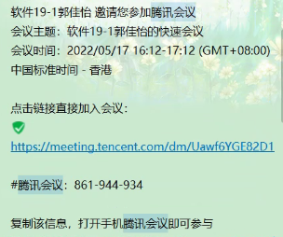
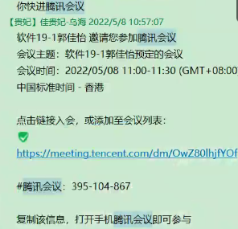
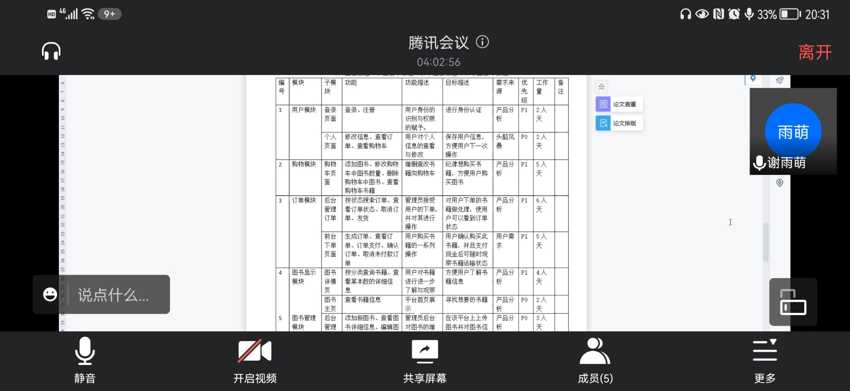
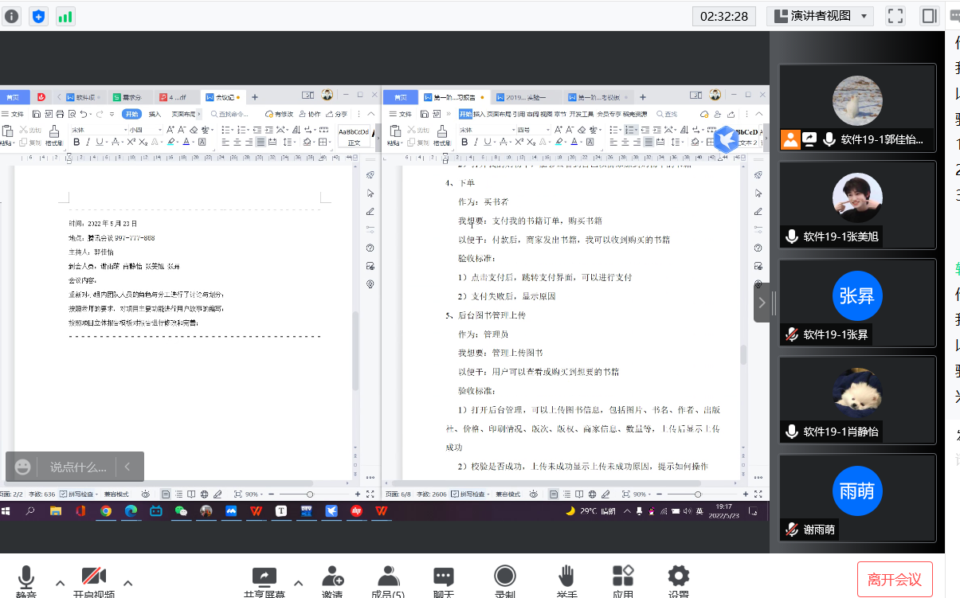
阶段总结
通过3周的研究与讨论，完成了对项目的需求性分析、确定了组员分工、项目章程、产品需求列表、用户故事。完成了配置管理的初期工作，完成了立项报告、完善了附件一需求分析与附件二数据库分析与设计。
优点：面对未知问题，大家有较高积极性与创新性。在面对枯燥的文档编写时也依然能够以较高的质量与效率完成任务。
缺点：对项目的要求没有充分的了解，以至于文档多次修改。

Slide 21
THANK YOU
感谢您的聆听

